Slide 1
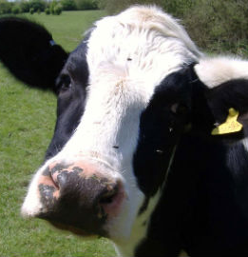
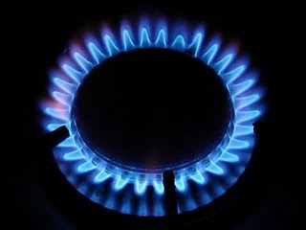
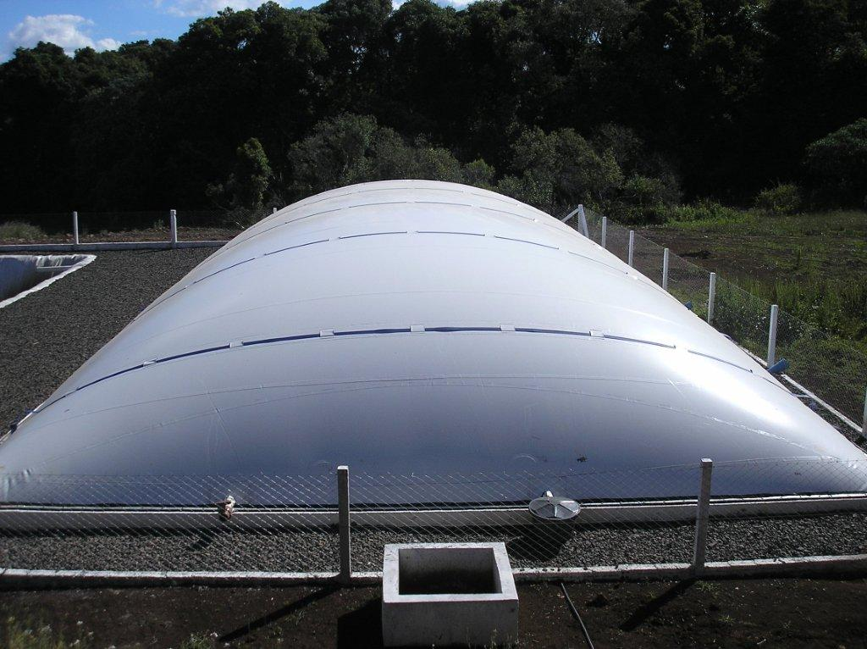
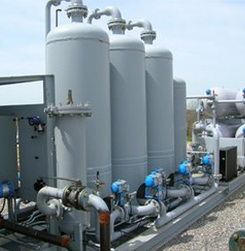
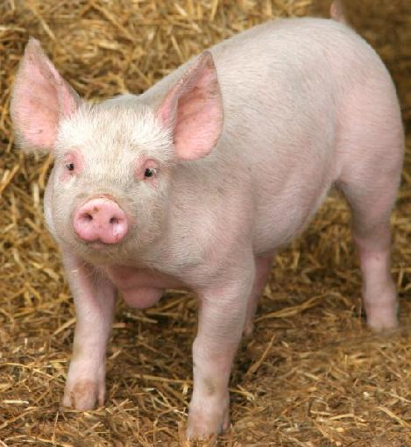

Tecnologia de Produção de Biogás
Capítulo 1 – Conceitos Básicos
Curso Técnico de Biocombustíveis
Prof. Eng. Químico Samuel Alves de Oliveira

Slide 2
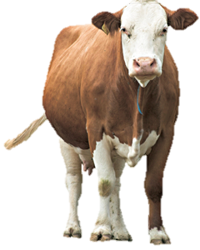
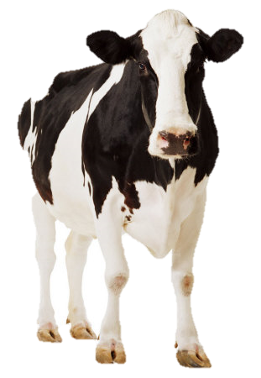
Introdução
No Brasil existem aproximadamente:
+ 200 milhões
DE CABEÇAS DE GADO BOVINO
Fonte: IBGE (2009)

Slide 3
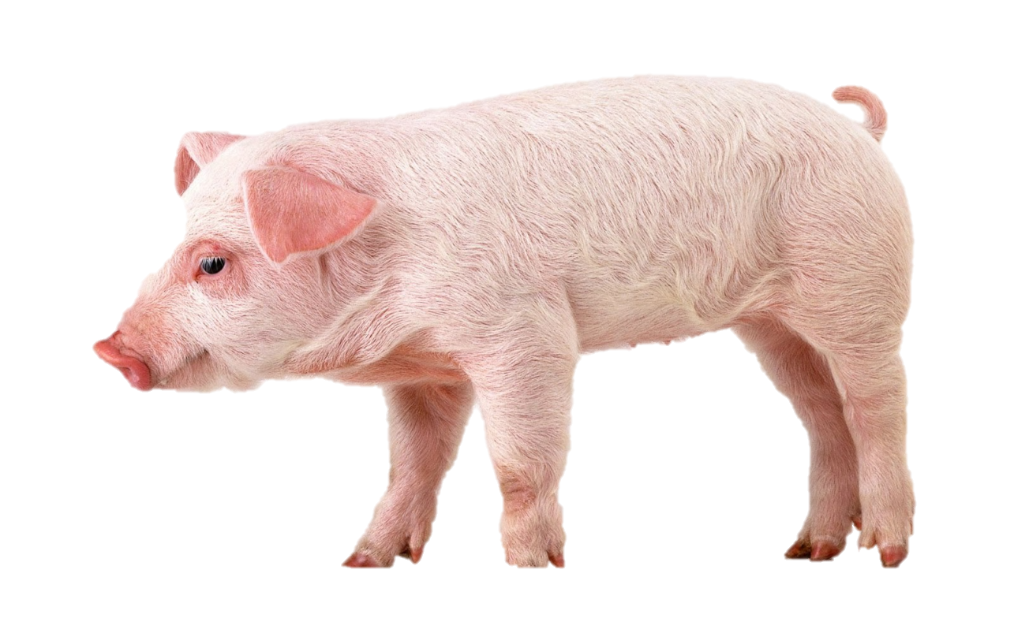
Introdução
No Brasil existem aproximadamente:
+ 38 milhões
DE PORCOS
Fonte: IBGE (2009)

Slide 4
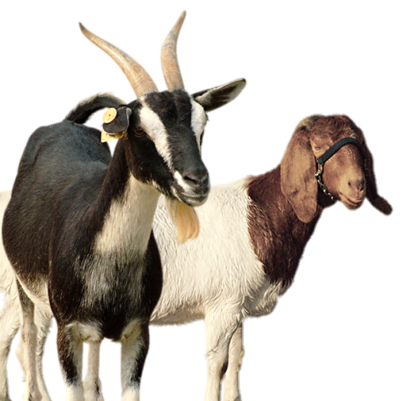
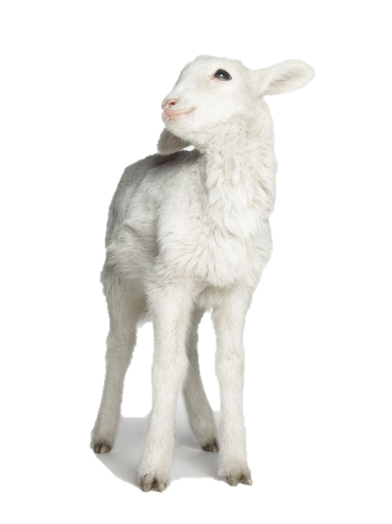
Introdução
No Brasil existem aproximadamente:
+ 27 milhões
DE CAPRINOS E OVINOS
Fonte: IBGE (2009)

Slide 5

Introdução
No Brasil existem aproximadamente:
+ 1,1 milhões
DE BÚFALOS
Fonte: IBGE (2009)

Slide 6
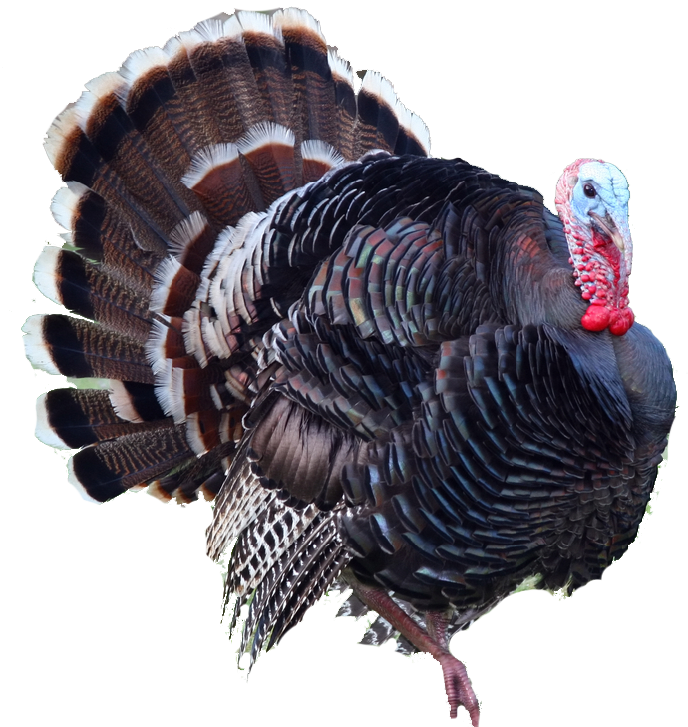
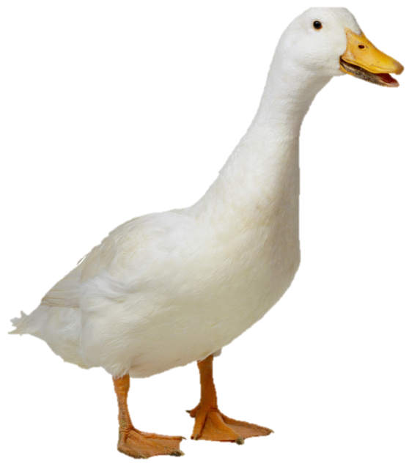
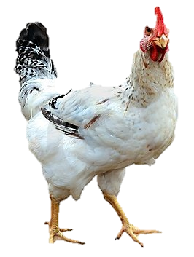
Introdução
No Brasil existem aproximadamente:
+ 1,4 bilhões
DE PATOS, GANSOS E PERUS, FRANGOS E GALINHAS
Fonte: IBGE (2009)

Slide 7
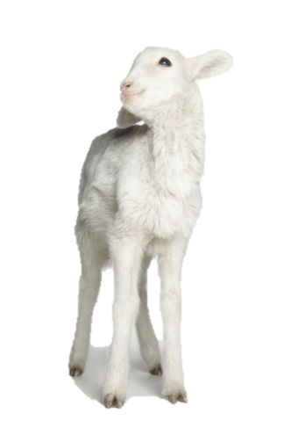
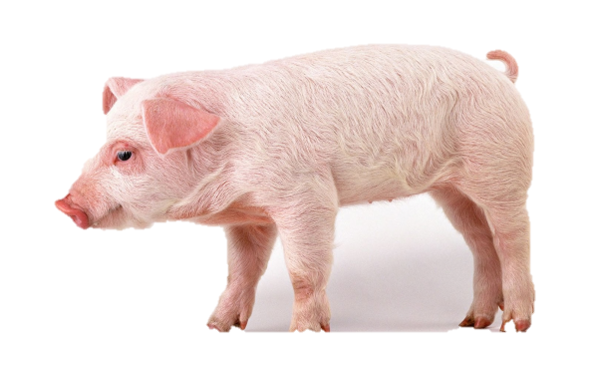
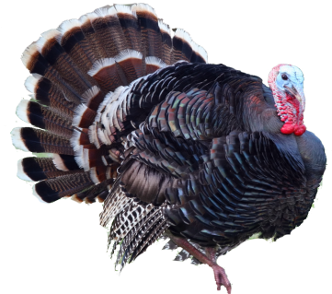
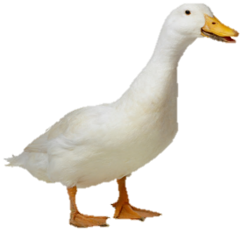
Introdução
Então, isso significa que:
TONELADAS
DE DEJETOS

Slide 8

Introdução
Além da crescente população humana:
JÁ SOMOS
7
BILHÕES

Slide 9
Introdução
Além da crescente população humana:
7
6
1
2
3
4
5
1804
123
anos
32
anos
15
anos
13
anos
12
anos
12
anos
1927
1959
1974
1987
1999
2011
1800
1850
1900
1950
2000

Slide 10
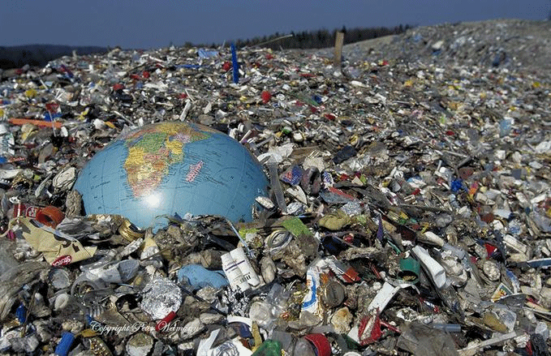
Introdução
Gerando milhões de toneladas de lixo por dia

Slide 11

Introdução
Como resolver esse problema?
Convertendo esses RESÍDUOS em BIOGÁS

Slide 12
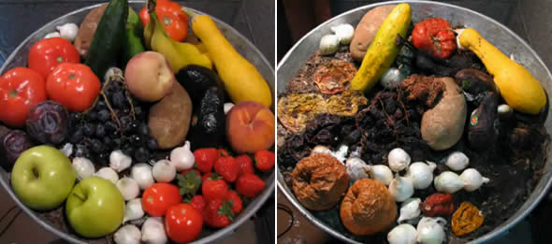
Biogás
Gás composto principalmente de METANO e gás carbônico proveniente da DECOMPOSIÇÃO ANAERÓBICA de biomassa residual

Slide 13
Biogás
Substância | Composição
Metano (CH₄) | 55 – 70%
Gás Carbônico (CO₂) | 30 – 45%
Ácido sulfídrico (H₂S) | 0 – 0,5%
Amônia (NH₃) | 0 – 0,05%
Vapor de água (H₂O) | 1 – 5%
Nitrogênio | 0 – 5%
Outros | traços

Slide 14
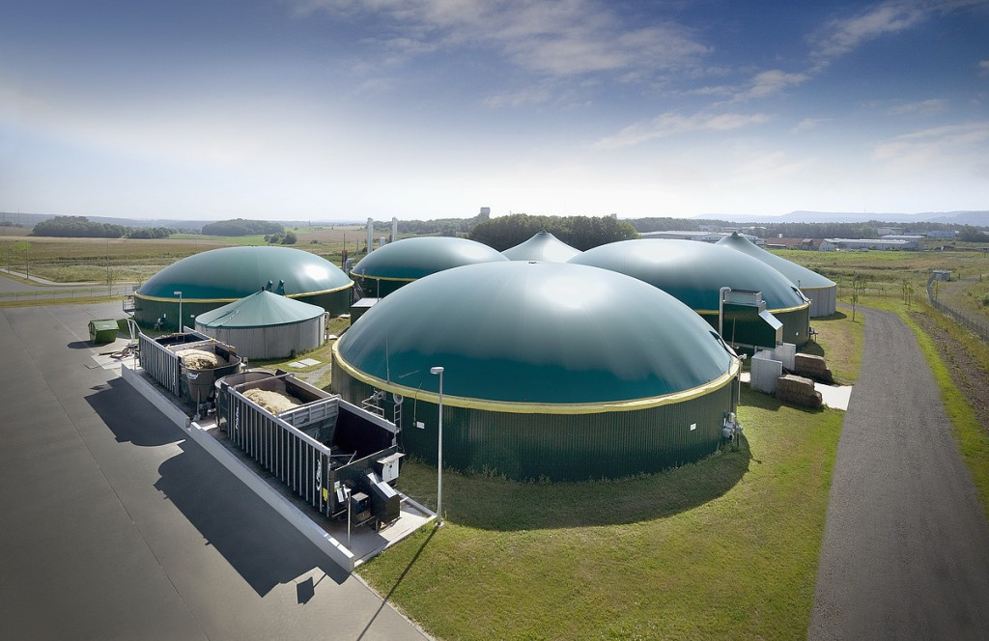
Biogás
Produzido em um equipamento chamado de BIODIGESTOR

Slide 15


Slide 16


Slide 17
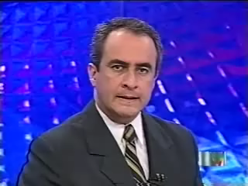

Slide 18
Eng. Químico Samuel Alves de Oliveira
Prof. do Curso Técnico de Biocombustíveis

